Slide 1
Gesteinskreis-lauf und Gebirgs-bildungen
Kapitel 18
  Europäische Varisziden – Paläokonvergenz und Verschwinden einer Gebirgskette

Slide 2
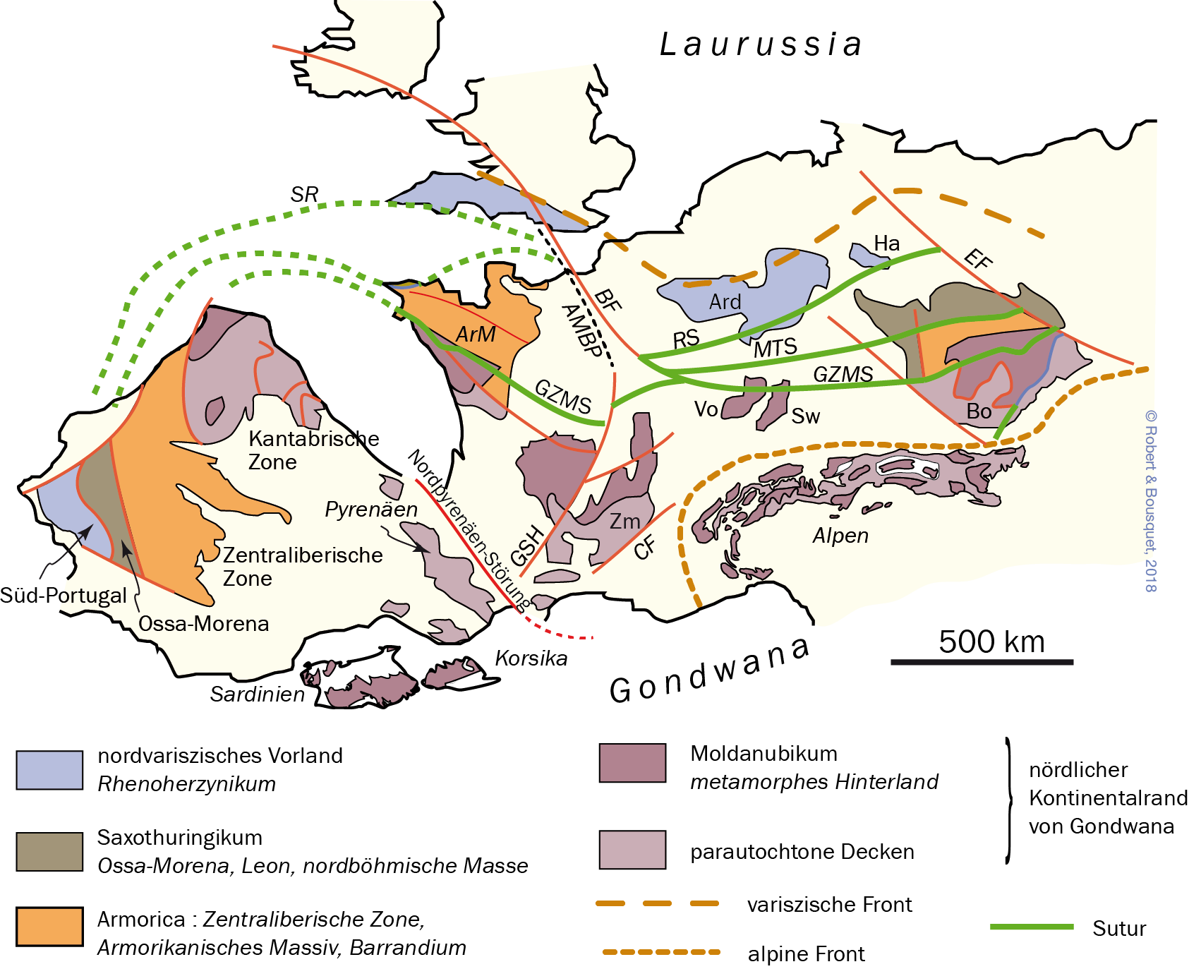
Abb. 18.1
Hauptelemente des Europäischen Varisziden. AMBP = Magnetanomalie des Pariser Beckens, Ard = Ardennen, Arm = Armoricani- sches Massiv, BF = Bray-Störung, Bo = Böhmische Masse, CF = Cevennen-Störung, EF = Elbe-Störung, GSH = Grand Sillon Houillier, GZMS = Galizien-Zentralmassiv Suturzone, Ha = Harz, MTS = Suturlinie Münchberg-Tepla, NPF = Nordpyrenäen-Störung, SR = Suturlinie des Rhei- schen Ozeans, Sw = Schwarzwald, Vo = Vogesen, Zm = Zentralmassiv (Abb. 19.29) (zusammengestellt nach Unterlagen von Matte 2001, Faure et al. 2008, von Raumer et al. 1998 und unter Verwendung geologischer Karten von Frankreich und Sardinien)
Type to enter a caption.

Slide 3
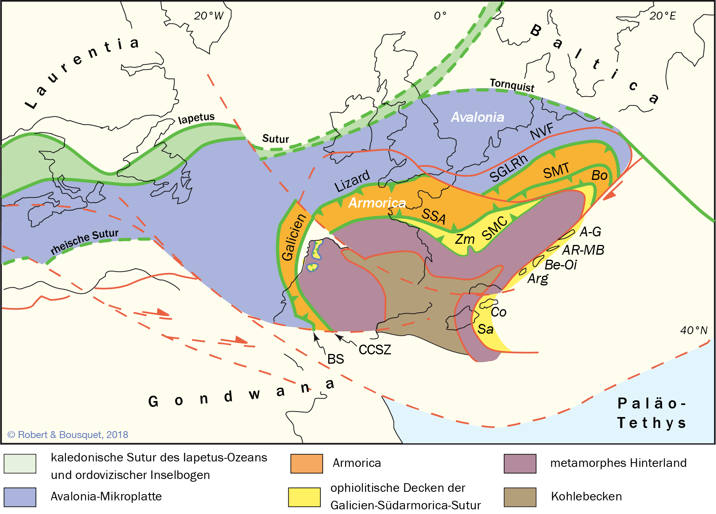
Abb. 18.2
Mögliche Anordnung der Varisziden in Mittel- und Westeuropa während des Perms vor ca. 270 Ma. Darstellung der Hauptsuturen und Ausdehnung der Mikroplatten Avalonia und Armorica. Bo = Böhmische Masse, BS = Beja-Sutur, CCSZ = Coimbra-Cordoba-Scherzone, Co = Korsika, NVF = nordvariszische Deckenfront, Sa = Sardinien, SGLRh = Rhenoherzynische Sutur der Galizien-Lizard-Zone, SMC = Zen- tralmassiv-Suturzone, SMT = Münchberg-Tepla-Suturzone, SSA = Südarmoricanische Sutur, Zm = Zentralmassiv. Externe Kristallinmassive der Alpen: A-G = Aar-Gotthard-Massiv, AR-MB = Aiguilles-Rouges-Mont-Blanc-Massiv, BE-Oi = Belledonne-Oisans-Massiv, Arg = Argentera-Mas- siv (Abb. 19.29) (nach Matte 2001)
Type to enter a caption.

Slide 4
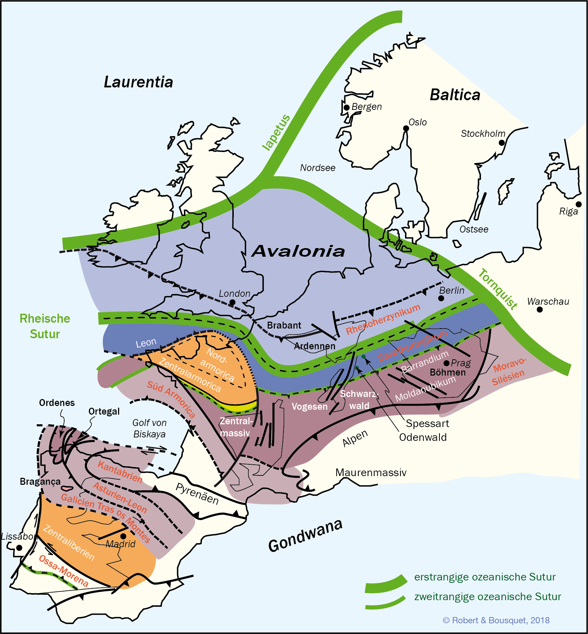
Abb. 18.3
Allgemeine Zusammenhänge zwischen den verschiedenen Bereichen der Varisziden. Gleiche Farben entsprechen möglichen Korrelationen zwischen den Teilbereichen der Varisziden. (Nach Ballèvre et al. 2009)
Type to enter a caption.

Slide 5
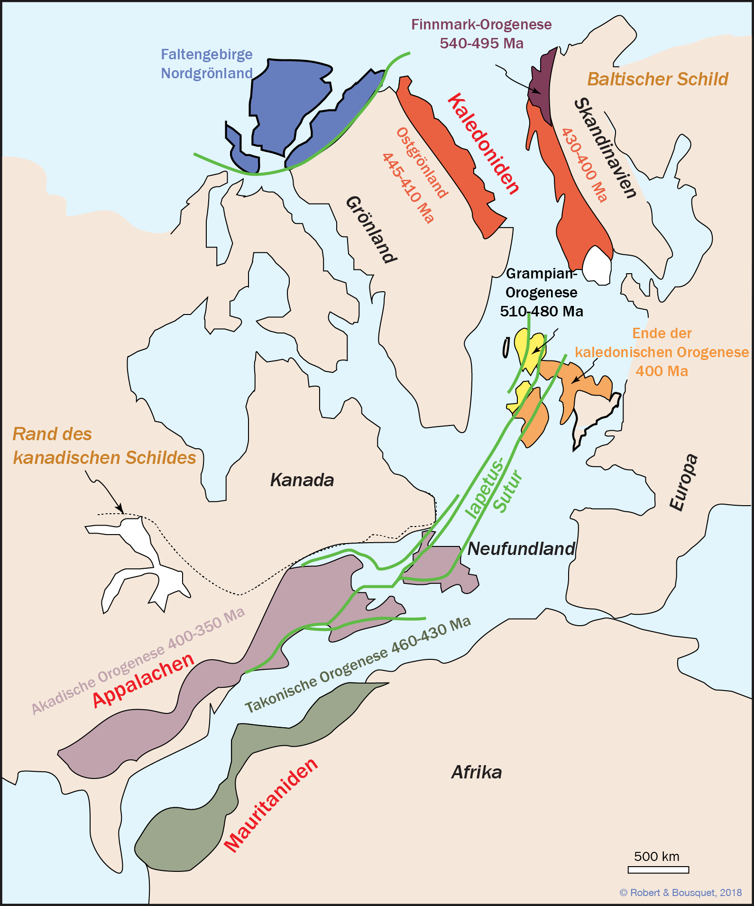
Abb. 18.4
Lage der Kaledoniden zwischen Norwegen und den Appalachen. Die Farben entsprechen unterschiedlichen tektonischen Phaen. (Abgeändert nach Barker und Gayer 1985)
Type to enter a caption.

Slide 6
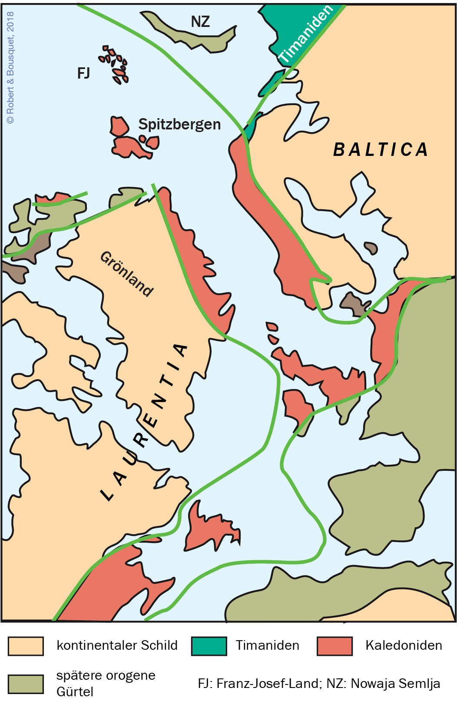
Abb. 18.5
Die Kaledoniden im Nordatlantik. Die Abbildung zeigt die Beziehungen zwischen Laurentia und Baltica (Abb. 17.10) (nach Gee et al. 2008)
Type to enter a caption.

Slide 7
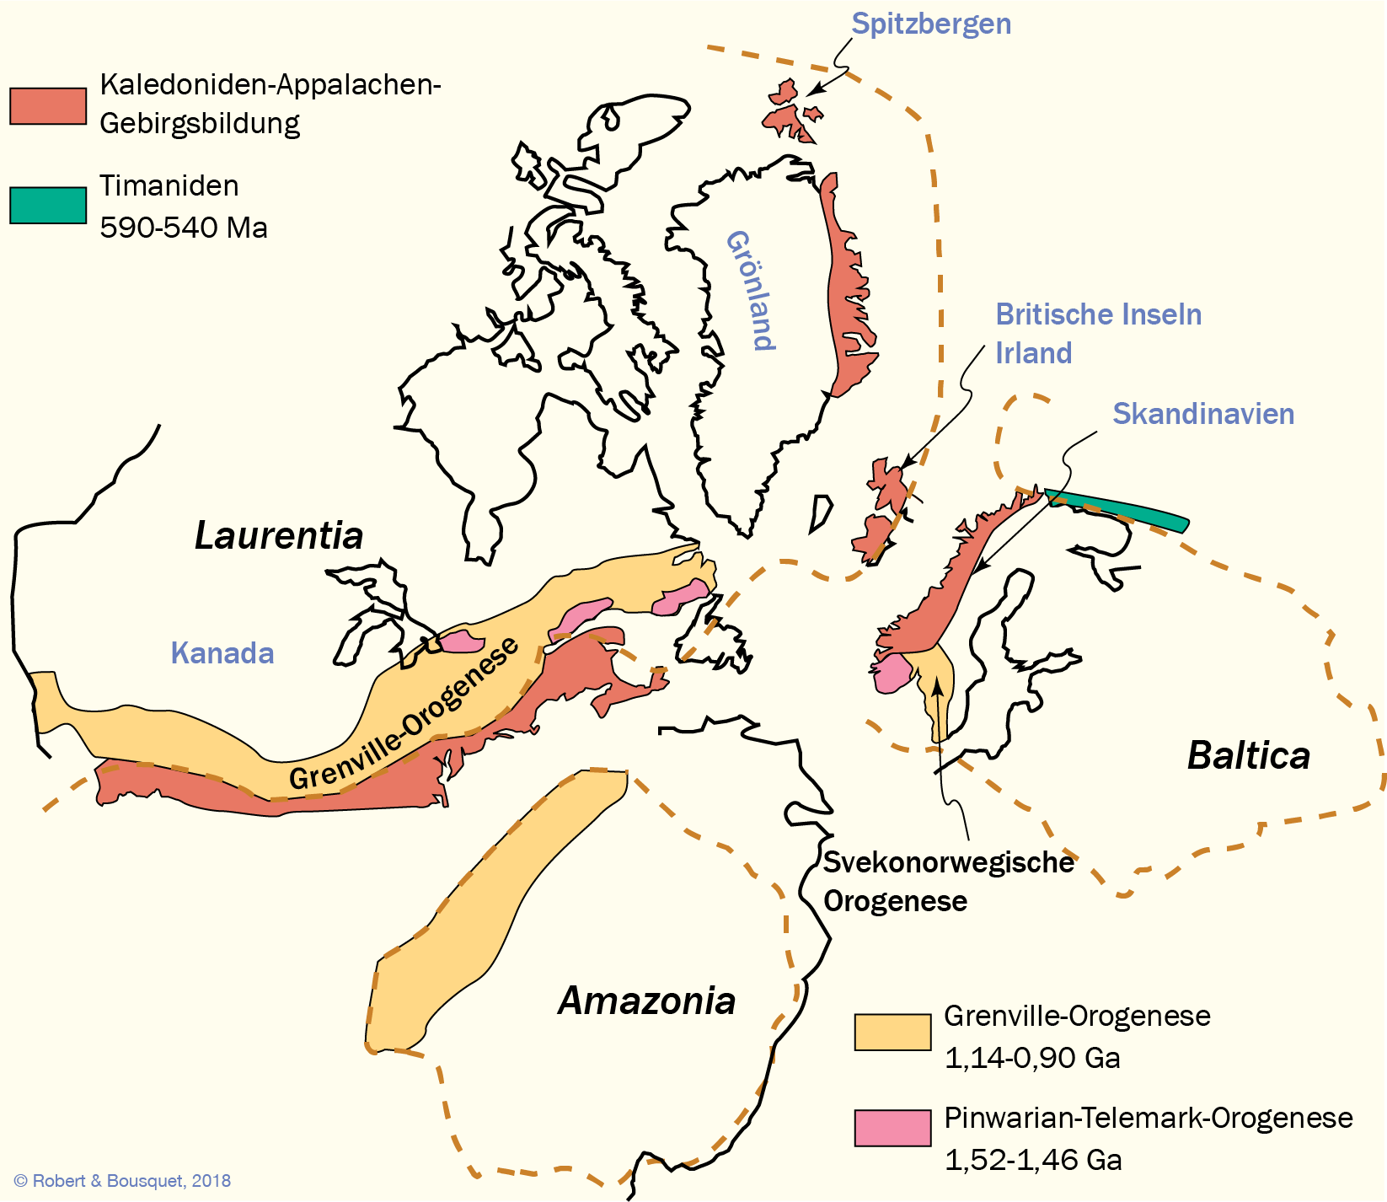
Abb. 18.6
Paläogeographische Rekonstruktion von Laurentia-Baltica-Amazonia am Ende des Mesoproterozoikums. Die Lage der Timaniden ist Abb. 17.10 zu entnehmen (nach Cawood et al. 2007)
Type to enter a caption.

Slide 8
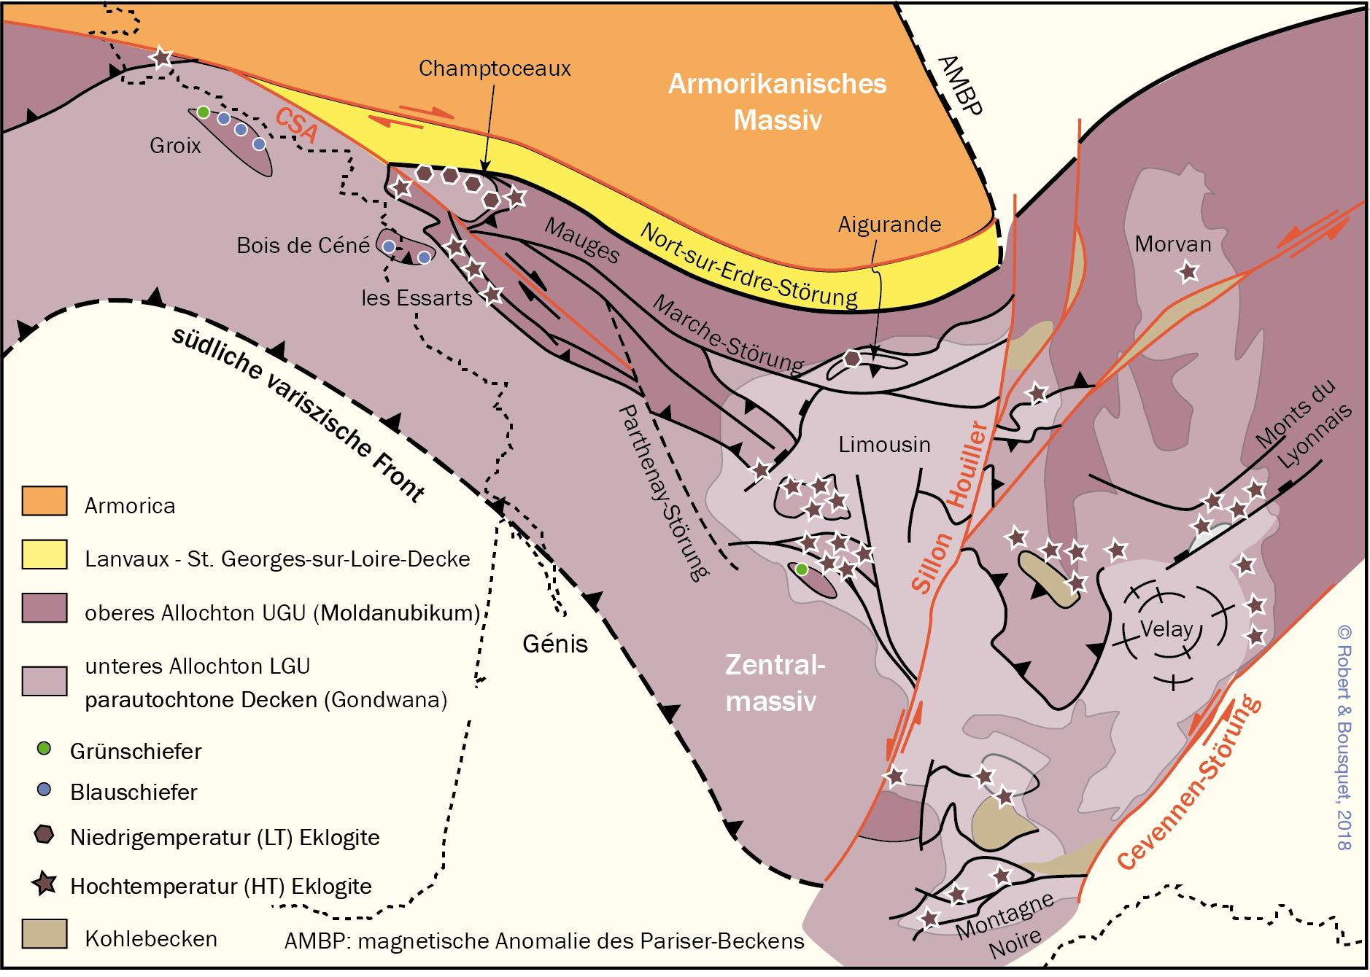
Abb. 18.7
Mögliche Korrelationen zwischen dem Armoricanischen Massiv und dem Zentralmassiv. Die Blauschiefer sind auf 360–370 Ma da- tiert, während zwei Generationen von Eklogiten datiert werden konnten: Erstens die HT-Eklogite des Unter-Mitteldevons, die zu den oberen allochthonen Einheiten gehören (Audierne, Les Essarts und die meisten Eklogite des Zentralmassivs), und zweitens die LT-Eklogite des Oberdevons, die zur Einheit von Cellier gerechnet werden (Champtoceaux-Komplex). Ein drittes Auftreten, wiederum von HT-Eklogit, ist aus dem Unterkarbon der Montagne Noire bekannt. (Vereinfacht nach Ballèvre et al. 2009)
Type to enter a caption.

Slide 9
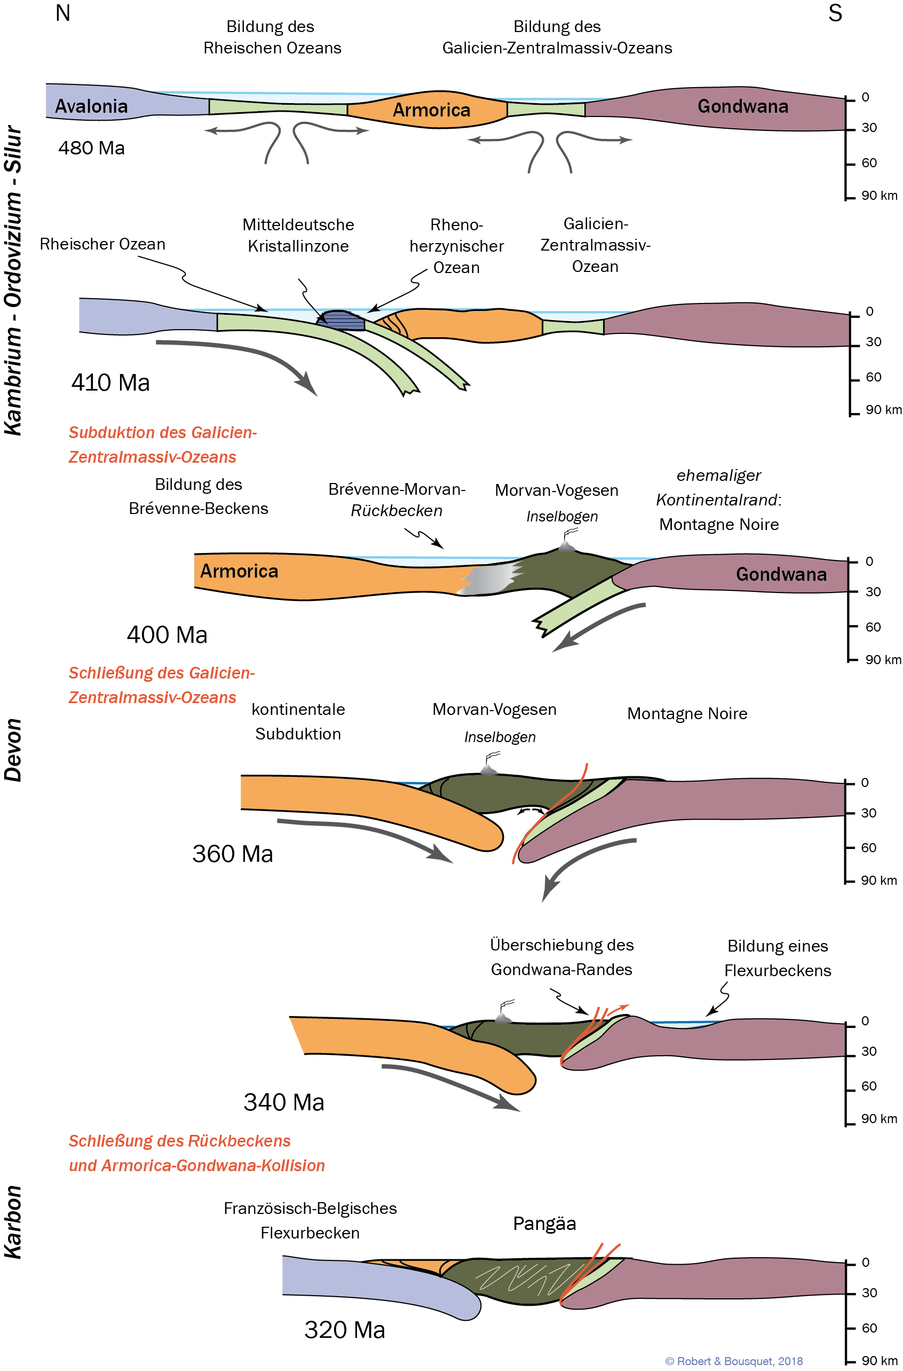
Abb. 18.8
Vorschlag für ein geodynamisches Entstehungsmodell des Zentralmassivs. Das dargestellte Modell ist polyzyklisch: Zwei aufeinanderfolgende Konvergenzen, die am Ende des Devons zur Bildung eines Vulkanbogens (Morvan-Vogesen) und eines Backarc-Beckens geführt haben (Morvan-Brévenne). Die Situation vor 400 Ma ist in Abb. 18.10 detailliert dargestellt. (Verändert nach Ballèvre et al. 2009; Faure et al. 2009 und Ballèvre, pers. Mitt.)
Type to enter a caption.

Slide 10
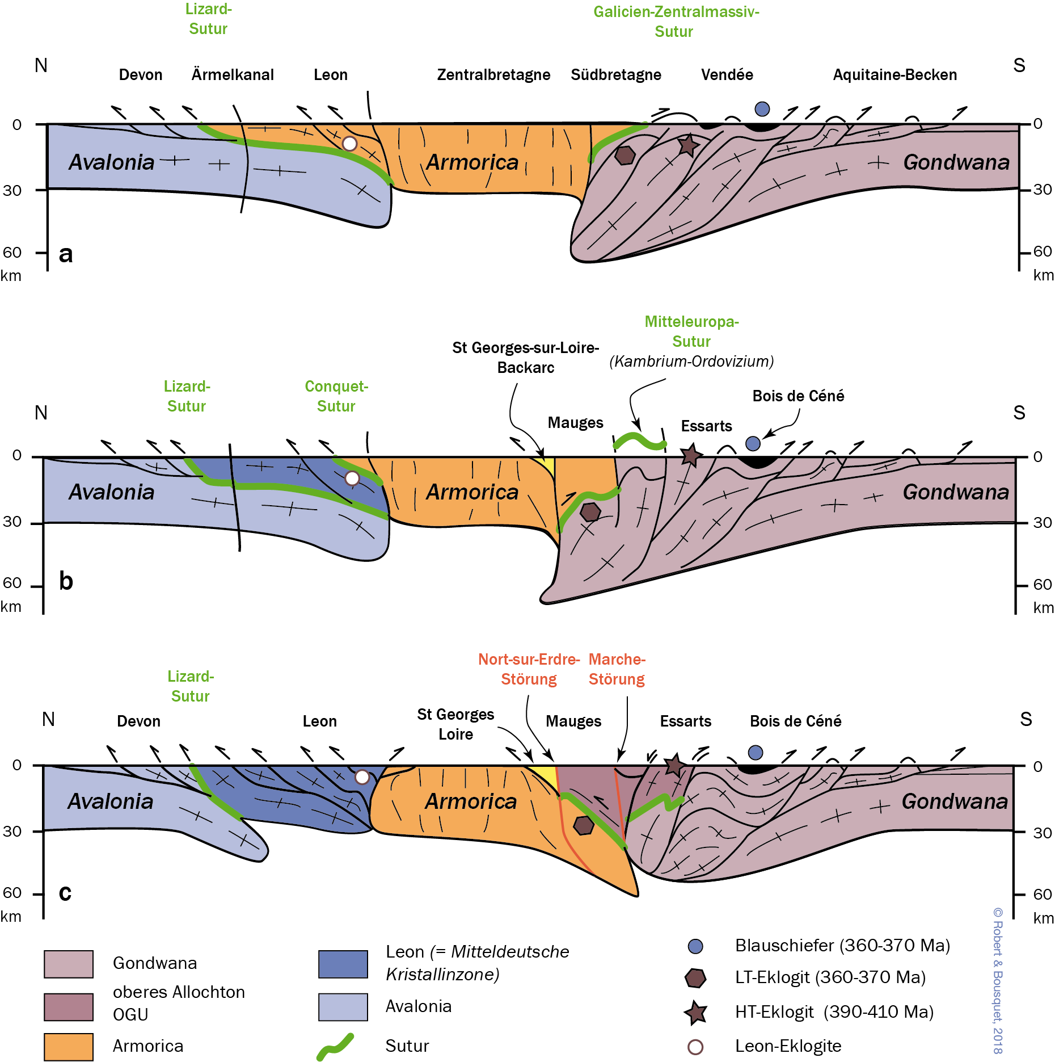
Abb. 18.9
Drei geodynamische Modelle für die Mikroplatte Armorica (vereinfacht nach Ballèvre et al. 2009)
Type to enter a caption.

Slide 11
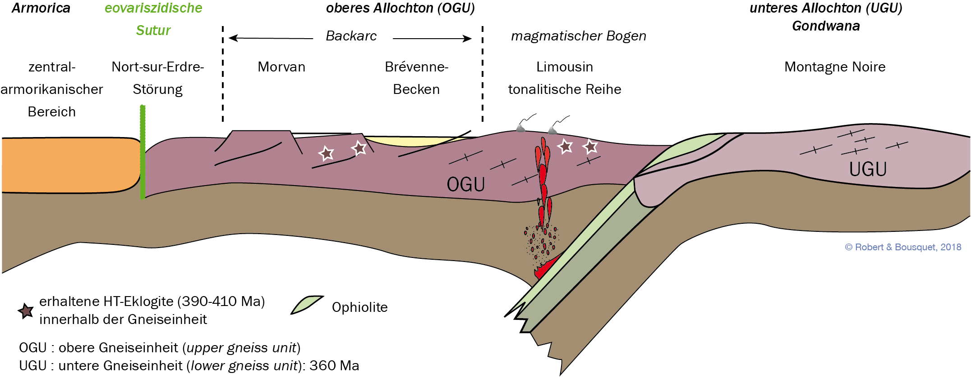
Abb. 18.10
Ein Modell für die Entstehung der Morvan-Brévenne-Einheit im Oberdevon. Die obere Gneiseinheit entspricht dem Vulkanbogen, und die Morvan-Brevenne-Einheit steht für das Backarc-Becken. Die Anordnung setzt voraus, dass sich die ozeanische Lithosphäre am Ende des Devons noch in einer nordvergenten Subduktionsbewegung befand. Dieses Modell schließt auch die Existenz eines Mikroblocks zwischen Armorica und Gondwana ein. (Ballèvre, pers. Mitt.)
Type to enter a caption.

Slide 12
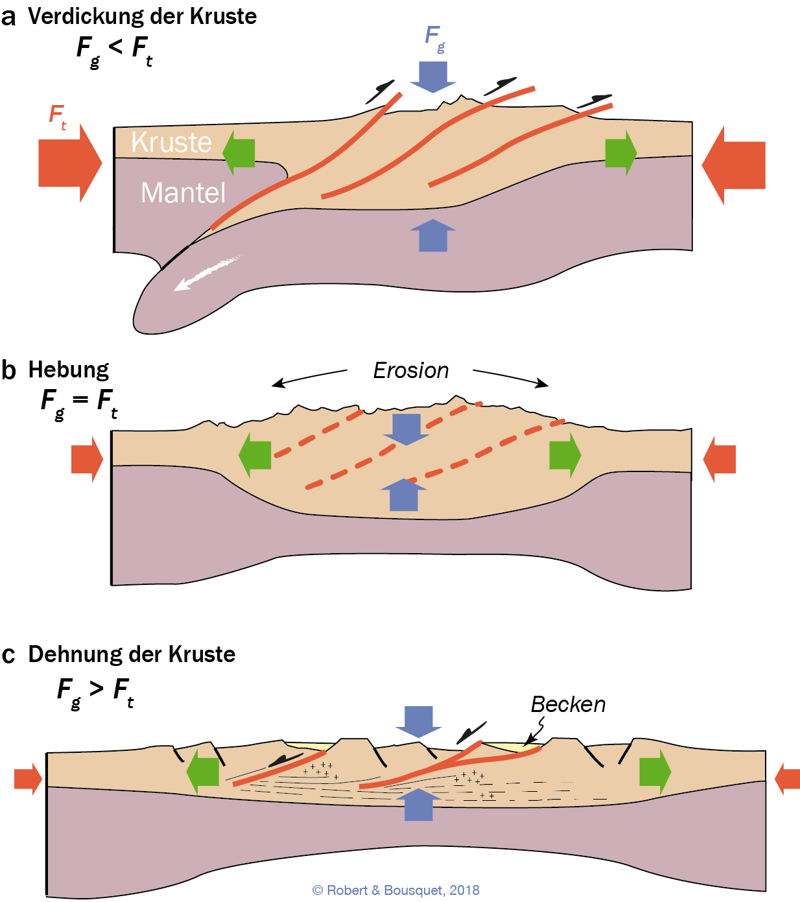
Abb. 18.11
Modell für Krustenverdünnung und den gravitativen Kollaps der Varisziden.
a Kompressionsstadium (Überschiebungen und Krustenverdickung);
b stationäres Stadium (vorherrschend Heraushe- bung und Erosion); c gravitativer Kollaps der verdickten Kruste (Dehnungstektonik, Beckenbildung und Platznahme spätorogener Granite).
Fg D gravitative Kräfte; Ft D tektonische Kräfte (nach Malavieille et al. 1990)
Type to enter a caption.

Slide 13
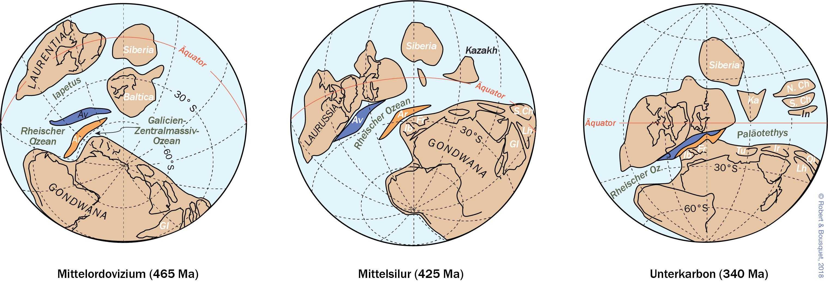
Abb. 18.12
Versuch der Rekonstruktion der Platten im Paläozoikum für den Zeitraum 465–340 Ma.
Ar = Armorica; Av = Avalonia; Fr = Frank- reich; GI = Großindien; Ib = Iberia; In = Indochina; Ir = Iran; Ka = Kasachstan;
Lh = Lhasa; NCh = Nordchina; Qi = Qiangtang; SCh = Südchina; Tu = Türkei (vereinfacht nach Matte 2001)
Type to enter a caption.

Slide 14
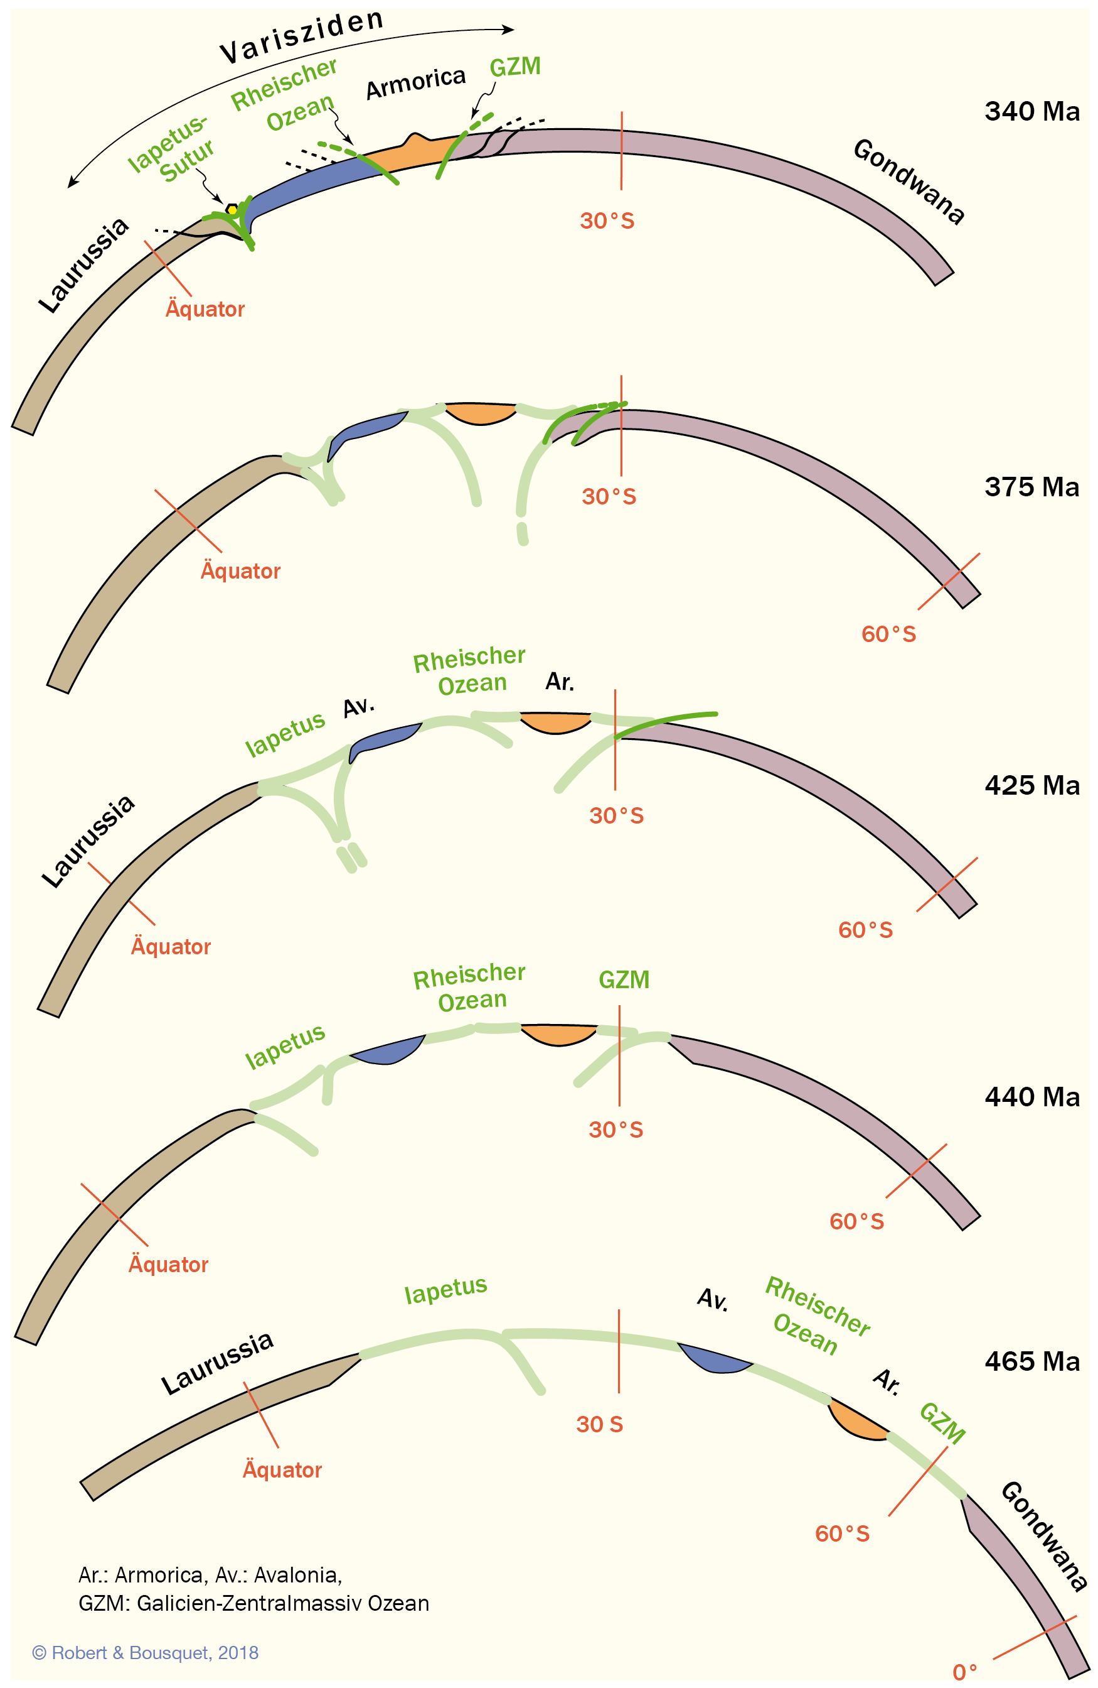
Abb. 18.13
Tektonisches Entwicklungsschema der Kontinente für den Zeitraum 465–340 Ma. Das Entwicklungsschema lehnt sich an ein Litho- sphärenprofil an und reicht von der Iberischen Halbinsel bis nach Neufundland. Ar = Armorica; Av = Avalonia; GZM = Galizien-Zentralmassiv- Ozean (Paläotethys) und dazugehörige Suturzonen (nach Matte 2001)
Type to enter a caption.

Slide 15
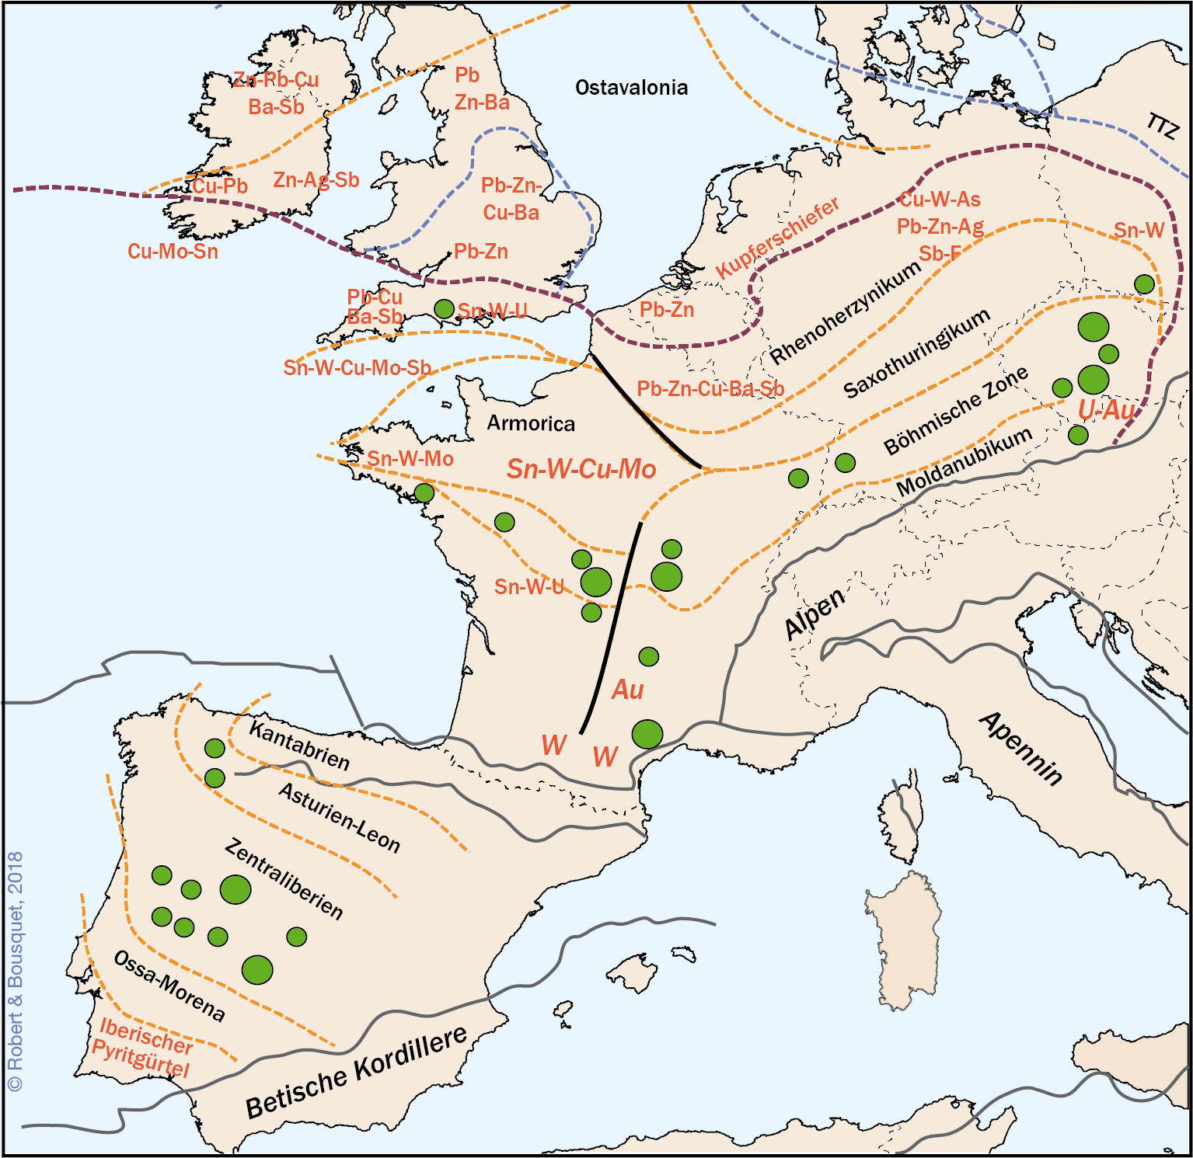
Abb. 20.41
Lage der wichtigen epigenetischen Lagerstätten und erzreicher Provinzen der europäischen Varisziden. Die Durchmesser der Kreise entsprechen der Größe der Uranlagerstätten (nach Evans 1993). Der Iberische Pyritgürtel befindet sich im Süden der Iberischen Halbinsel. Die Grenzen der Zonen werden in Abb. 19.29 erklärt
Type to enter a caption.

